Slide 1
Heurísticas de Nielsen
Uma Análise de respeito

Slide 2
FABRICIO TEIXEIRA
É um método ou processo com o objetivo de encontrar soluções para um problema

Slide 3
10
Heurísticas de Nielsen

Slide 4
FEEDBACK
VISIBILIDADE DO ESTADO DO SISTEMA
O sistema deve informar continuamente ao usuário sobre o que ele está fazendo
10 segundos é o limite para manter a atenção do usuário focalizada no diálogo

Slide 5
FALAR A LINGUAGEM DO USUÁRIO
EQUIVALÊNCIA ENTRE O SISTEMA E O MUNDO REAL
A terminologia deve ser baseado na linguagem do usuário e não orientada ao sistema. As informações devem ser organizadas conforme o modelo mental do usuário

Slide 6
SAÍDAS CLARAMENTE DEMARCADAS
LIBERDADE E CONTROLE DO USUÁRIO
O usuário controla o sistema. Ele pode, a qualquer momento, abortar uma terefa, ou desfazer uma operação e retornar ao estado anterior

Slide 7
CONSISTÊNCIA
CRIANDO PADRÕES
Um mesmo commando ou ação deve ter sempre o mesmo efeito;
A mesma operação deve ser apresentada na mesma Localização e deve ser apresentada da mesma forma, para facilitar o reconhecimento.

Slide 8
PREVINIR ERROS
MINIMIZAR O RISCO DE ERRO AO LADO DO USUÁRIO
Evitar situações de erro;
Conhecer as situações que mais provocam erros e modificar a interface para que estes erros não ocorram.

Slide 9
MINIMIZAR A SOBRECARGA
DIMINUIR AO MÁXIMO A SOBRECARGA DE MEMÓRIA DO USUÁRIO
O sistema deve mostrar os elementos de diálogo e permitir que o usuário faça suas escolhas, sem a necessidade de lembrar um commando específica.

Slide 10
ATALHOS
FACILITAR A VIDA DO USUÁRIO
Para usuário experientes executarem as operações mais rapidamente;
Abreviações, teclas de função, duplo clique no mouse, função de voltar em sistemas com hipertextos;
Atalhos também serve para recuperar informações que estão numa profundidade na árvore navegacional a partir da interface principal.

Slide 11
DIÁLOGOS
FALAS SIMPLES E NATURAIS AO USUÁRIO
Deve-se apresentar exatamente a informação que o usuário precisa no momento, nem mais e nem menos;
A sequência da interação e o acesso aos objetos e operações devem ser compatíveis com o modo pelo qual o usuário realiaza duas tarefas;

Slide 12
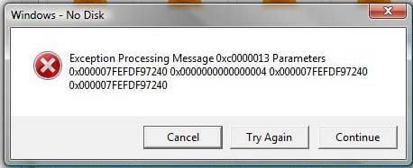
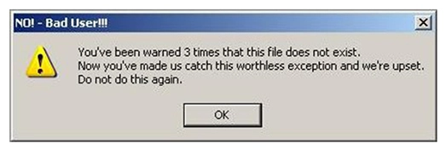
BOAS MENSAGES DE ERRO
DAR RETORNO ÓBVIO AO USUÁRIO
Linguagem clara e sem códigos;
Devem ajudar o usuário a entender e resolver o problema;
Não devem culpar ou intimidar o usuário.

Slide 13
AJUDA
AJUDA E DOCUMENTAÇÃO
O ideal é que um software seja tão fácil de usar, que não necessite de ajuda ou documentação;
Se for necessária a ajuda, deve estar facilmente acessível on-line.

Slide 14
OBRIGADO
Até a próxima aula

